Slide 1
イワシ類を対象とした
End-to-endモデルの紹介
2016年度 海洋生態系モデリングシンポジウム
2016年11月17日14:00–14:30（大気海洋研究所）
西川 悠（JAMSTEC-CEIST）

Slide 2
目次
End-to-endモデルとは
  概要
  何ができるか？モデルの利点
  End-to-endモデルの現状
カリフォルニアマイワシ／カタクチの研究例
将来展望

Slide 3
End-to-endモデルとは
海洋環境
高次捕食者（魚、漁船）
モデルの構造
流速・温度
海洋同化モデル
（ROMSなど）
低次生態系モデル
（NEMUROなど）
温度
プランクトン
成長速度の計算
（魚の生物エネルギーモデル）
流速
成長速度の
分布情報
成長に依存する生残
魚の行動決定
魚の資源量決定

Slide 4
資源量決定過程
モデルの構造
流速・温度
海洋同化モデル
（ROMSなど）
低次生態系モデル
（NEMUROなど）
温度
プランクトン
成長速度の計算
（魚の生物エネルギーモデル）
流速
成長速度の
分布情報
成長に依存する生残
魚の行動決定
魚の資源量決定

Slide 5
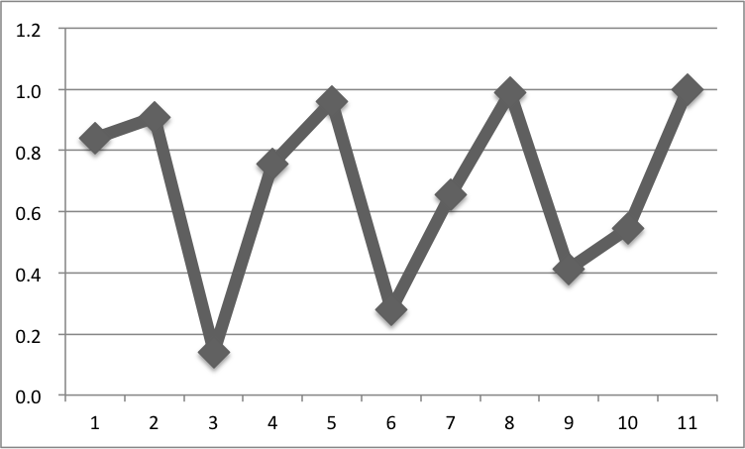
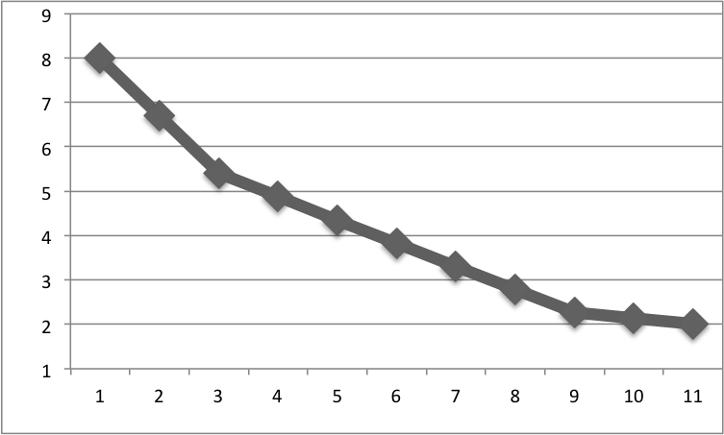
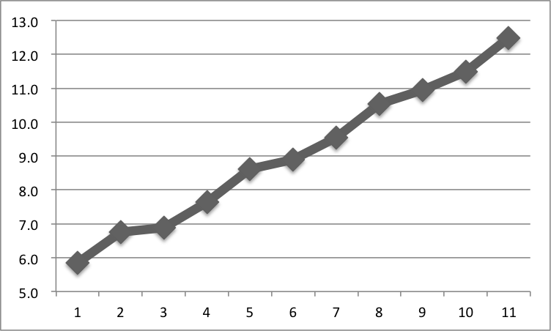
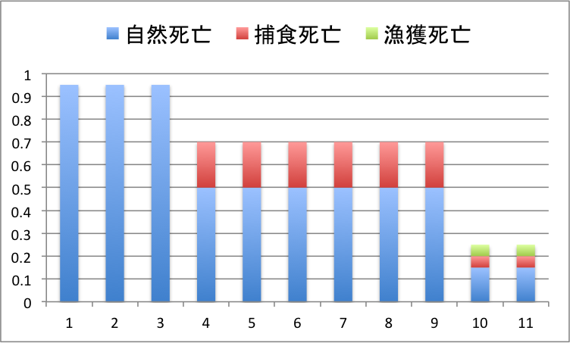
資源量決定過程
餌密度
資源量（成魚の数）
仔魚期 稚魚期 成魚期
成魚 稚魚 仔魚
体長
死亡率

Slide 6
回遊行動決定過程
モデルの構造
流速・温度
海洋同化モデル
（ROMSなど）
低次生態系モデル
（NEMUROなど）
温度
プランクトン
成長速度の計算
（魚の生物エネルギーモデル）
流速
成長速度の
分布情報
成長に依存する生残
魚の行動決定
魚の資源量決定

Slide 7

回遊行動決定過程
遊泳速度
背景場の流速＋魚の行きたい方向へ泳ぐ速度
目的の方向
成長速度を最大にする場合
条件が悪くなるとランダムウォーク
◯
×
△
×
◯
◯
△

Slide 8
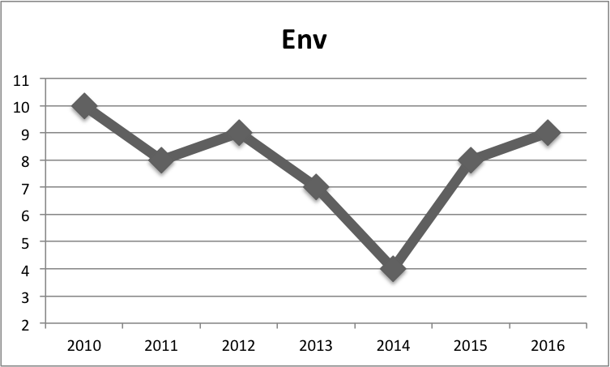
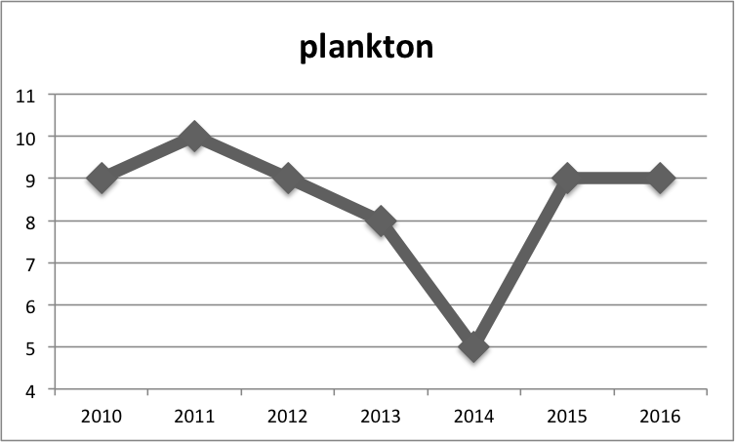
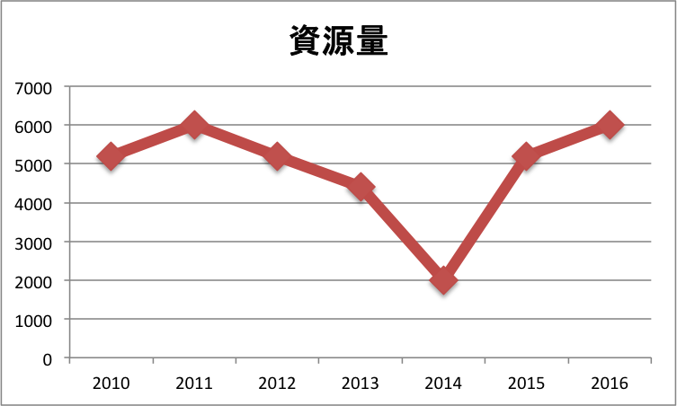
メリット①
環境変動から資源量変動まで欠損のない解析
物理-低次生態系結合モデルによる解析の場合…
環境のデータ（観測）
プランクトン（モデル）
資源量（観測）
？
観測データの時系列を眺めてみると、2014年は風が弱かった。
風のデータを与えてシミュレーションすると、2014年は仔魚分布場のプランクトンが少なくなった。
2014年に資源量が減少した原因は何か？
餌と資源量の間のミッシングリンク
餌が生残に影響するほど減少したのかはわからない。（多くの場合、餌と生残の関係は不明）
プランクトンも資源量も2014年に低下。資源量減少原因は餌不足だろう。

Slide 9
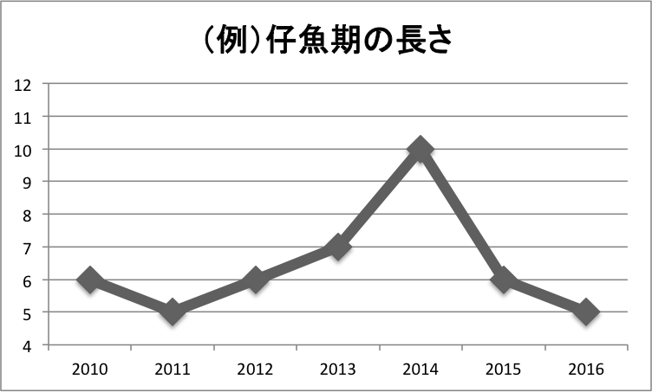
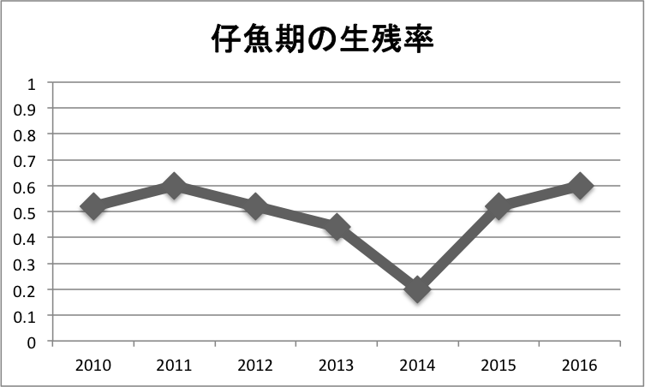
メリット①
環境変動から資源量変動まで欠損のない解析
End-to-endモデルの場合
環境のデータ（観測）
プランクトン（モデル）
資源量（観測）
環境変動から資源量変動までの全過程がシミュレーション可能
仔魚期の長さ（モデル）
仔魚期の生残率（モデル）
2014年は餌不足のために成長が遅く、死にやすい仔魚期間が延びることで生残が悪化。
その結果、加入量が減り、源量も減少した。

Slide 10
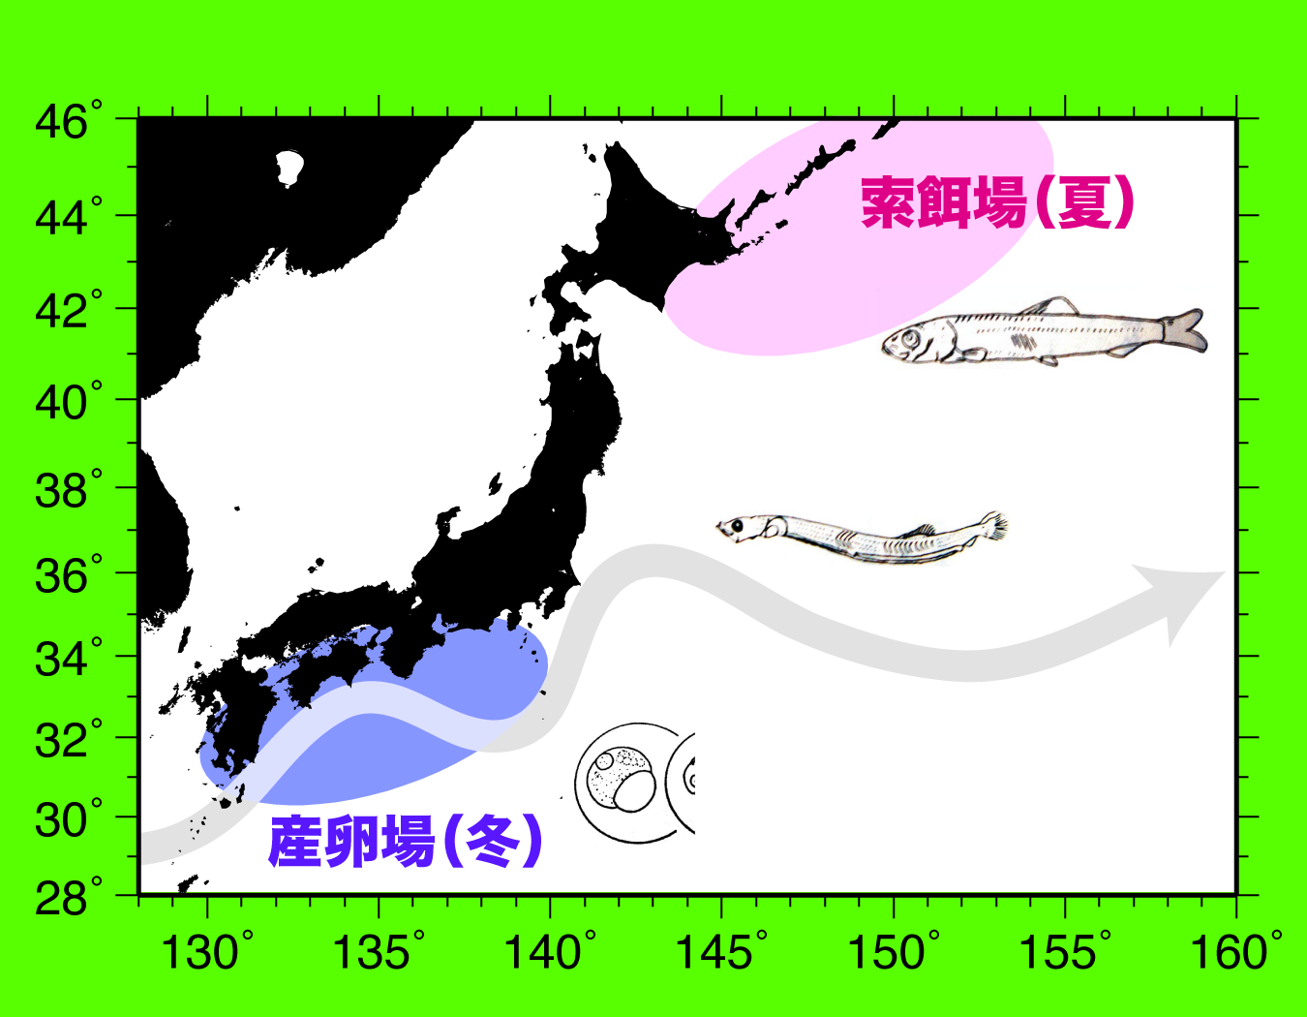
メリット②
フルライフサイクルシミュレーションによって
成長ステージ別の生残率（変動）を求められる
生残率自体は成長するほど高くなるが、資源量（成魚の数）の経年変動を決めるステージがいつかは、魚による。
生残率低
卵 → 仔魚 → 幼魚 → 成魚
生残率高
不適な場所に流されないか
無事に稚魚の生育場へ辿り着けるか
卵数や卵質は良いか
（次世代の資源量に影響）
卵黄を吸収し終わったときに餌があるか
資源量に関わる
様々な要因
資源量変動研究を行う場合
多くの場合、わかっているのは成魚の数だけである。（運が良ければ産卵量も）
回遊魚の場合、成長ステージによって居場所が大きく変わるので、資源量にどの海域の環境が影響するのかは重要。
稚魚以降
仔魚
卵
参考）マイワシの初期生活史

Slide 11
メリット②
フルライフサイクルシミュレーションによって
成長ステージ別の生残率（変動）を求められる
資源量変動研究では、この問題をどう扱うか?
卵
仔魚
稚魚
成魚
全ステージの分布場がわかっている場合
環境 環境 環境 環境
資源量時系列と相関解析
資源量時系列と相関解析
資源量時系列と相関解析
資源量時系列と相関解析
最も高い相関関係
○○期の環境が
資源量を決定する
回遊魚の場合、ステージ別の分布場がはっきりとわからないことも多数
いそうな場所全域の環境と資源量間の相関解析
ある海域の環境との間に相関関係
そういえばここで仔魚が見つかったことがある…といった情報があると尚可

Slide 12
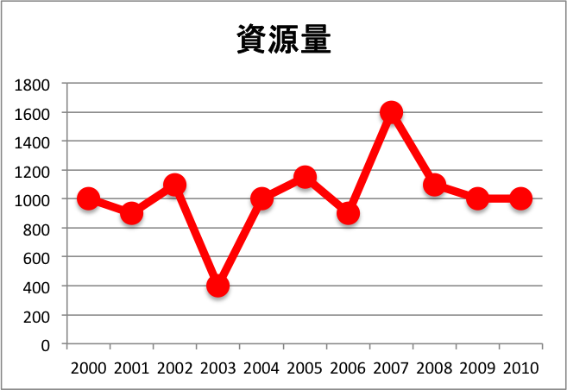
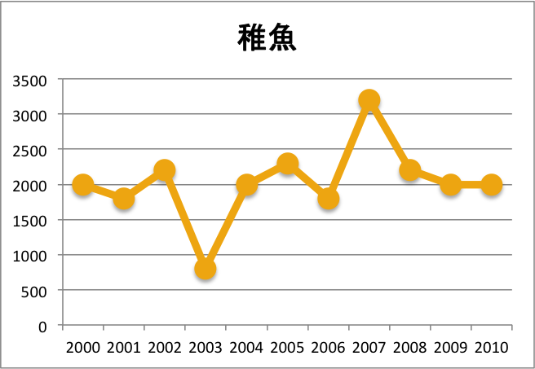
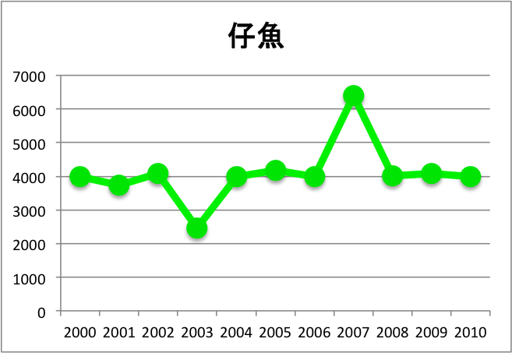
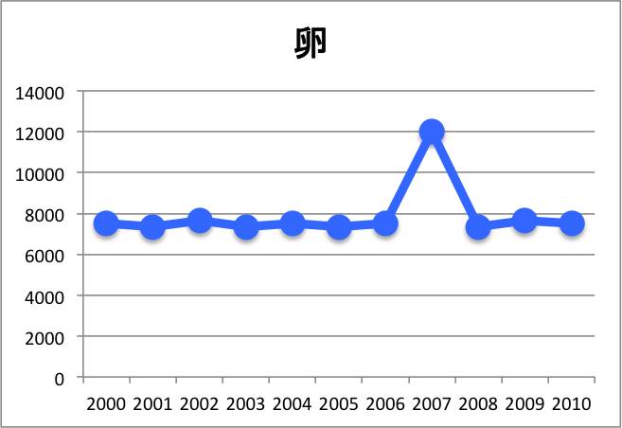
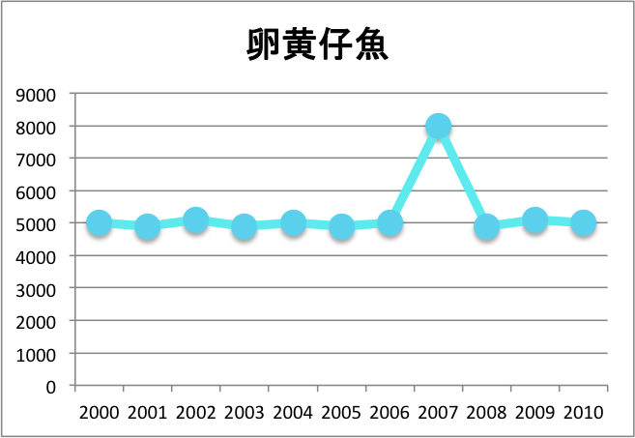
メリット②
フルライフサイクルシミュレーションによって
成長ステージ別の生残率（変動）を求められる
End-to-endモデルでは
c
漁場
c
c
どのステージが資源量に影響するのか
それはどこか
が、はっきりと示せる。
産卵場

Slide 13
End-to-endモデルの現状
海洋モデル
低次生態系モデル
成長・回遊モデル
環境変動から資源量変動までのフルライフサイクルを追った解析の信頼性は、
シミュレーションが十分な再現性を持つかによる。
海洋モデル
観測データが多いので検証が容易（同化できる）。
現象の再現性は解像度に大きく依存するが、2000年代には全球で渦解像レベルのシミュレーションが可能となり、数十kmスケールの現象は再現している。
信頼性低
低次生態系モデル
1990年代以降は表層植物プランクトンデータが豊富。
魚の成長・回遊モデル
外洋を回遊する小型浮魚の場合
サンプリングが難しく、バイオロギングも容易でないため、どのような環境でどの程度成長するのかを検証するのが難しいという問題が、これまであった。
最新の研究で、この問題が解決されつつある。

Slide 14
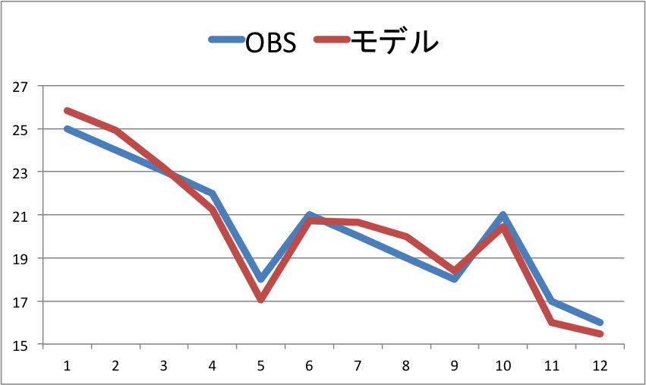
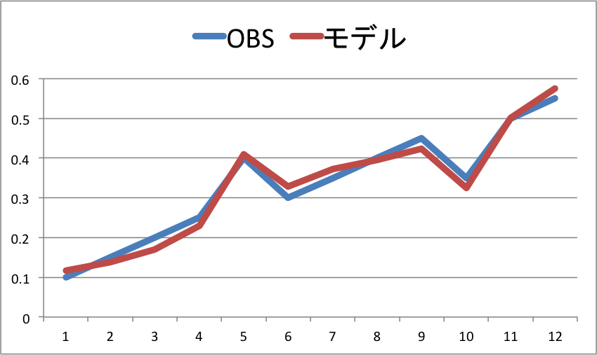
成長・回遊モデルの検証
サンプリング（耳石解析）による成長速度・経験水温の復元
水温分布
サンプリング地点 ×
耳石に含まれる酸素同位体から復元した経験水温
暖
モデルで推定した回遊経路
北上
暖水塊
冷
冷水塊
耳石から示される日成長速度
魚モデルが適切なら、
観測結果が再現されるはず。

Slide 15
End-to-endモデルの現状
海洋モデル
低次生態系モデル
成長・回遊モデル
環境変動から資源量変動までのフルライフサイクルを追った解析の信頼性は、
シミュレーションが十分な再現性を持つかによる。
海洋モデル
観測データが多いので検証が容易（同化できる）。
現象の再現性は解像度に大きく依存するが、2000年代には全球で渦解像レベルのシミュレーションが可能となり、数十kmスケールの現象は再現している。
信頼性低
低次生態系モデル
1990年代以降は表層植物プランクトンデータが豊富。
魚の成長・回遊モデル
外洋を回遊する小型浮魚の場合
サンプリングが難しく、バイオロギングも容易でないため、どのような環境でどの程度成長するのかを検証するのが難しいという問題が、これまであった。
End-to-endモデルの信頼性は、急激に改善されている！

Slide 16
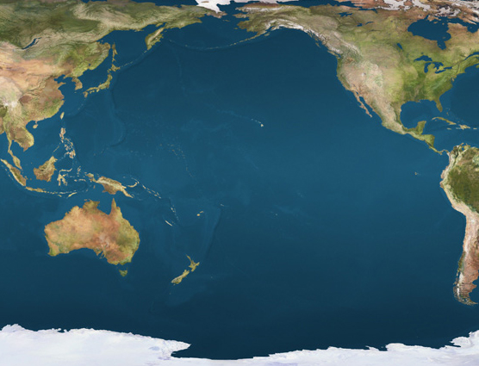
カリフォルニアでのマイワシ・カタクチイワシを対象とした研究例の紹介

Slide 17
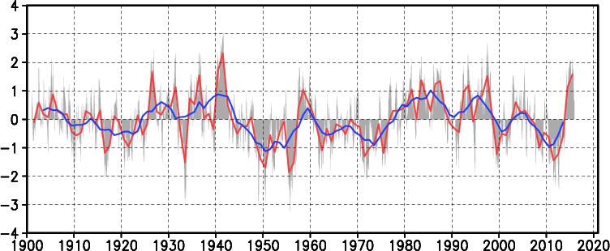
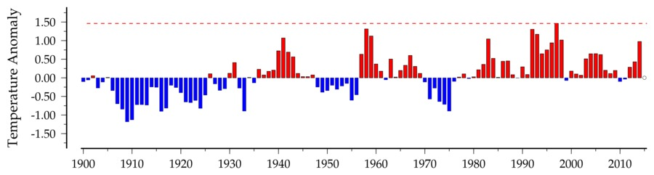
Big regime shift in 1976-77
Pacific decadal oscillation: the atmosphere and the ocean display a trend of co-variance with a period of about 20 years.
PDO index: estimated by the North Pacific SST variability
1976-77
One of the largest regimes shifts
SST anomaly in the Southern California
1976-77 SST rose

Slide 18
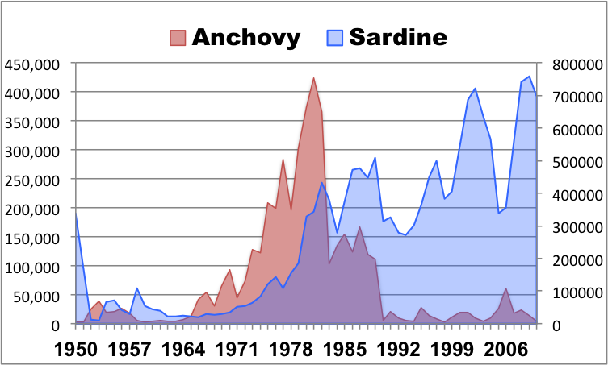
Purpose and method
1952
Purpose
Different response between anchovy and sardine
Zooplankton density decreased in the CCS after 1977.
The Northern anchovy catch also decreased,
but the Pacific sardine catch did not decrease.
1976
Our purpose is to understand why the difference occurred.
Catch weight (ton) time series (from FAO data)
Method
We used a newly developed high resolution, long-term, fully coupled end-to-end (full life cycle) fish model to understand the relationship between climate change and fish stock variation.
2000
Zooplankton density
McGowan et al. (2003)

Slide 19


Fully coupled end-to-end model
Lower ecosystem model
Ocean circulation model
Anchovy
Individual-based full life cycle model
Agent-based fishery model
Sardine
Model run: 1958–2008
7km × 7km horizontal resolution and 50 vertical levels.
Records all environments (ambient condition) during all life stages of anchovy and sardine
More details are explained in Rose et al. (2015)
Yolk-sac
Egg
Larva
Juvenile
Migration route of an age-0 anchovy and
Surface zooplankton density (April 1, 1965)

Slide 20
Analysis flow chart
Growth stage survival
  Larval stage survival of anchovy decreased after the regime shift, but sardine did not.
Feeding environment of both larvae
  Anchovy larvae’s became worse, but sardine larvae’s did not.
Distribution area and season of anchovy and sardine larvae
  Anchovy: Coastal and winter-early spring
  Sardine: Offshore and late spring
Mechanism why the food (zooplankton) density decreased only in the coastal area from winter to early spring
Biological
process
Physical
process

Slide 21
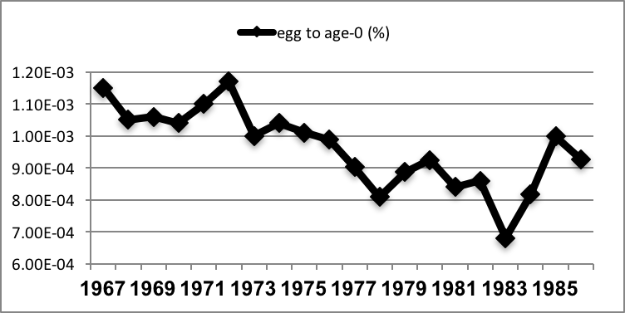
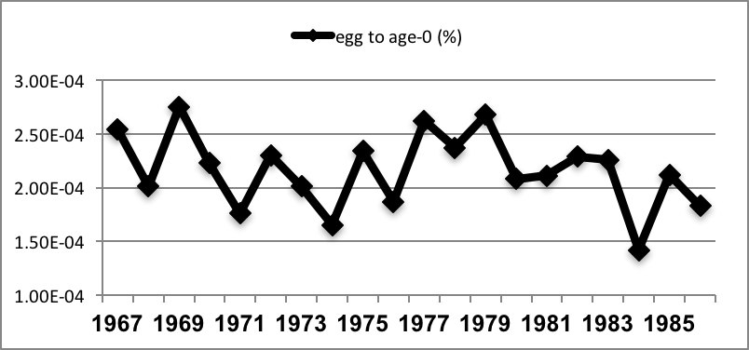
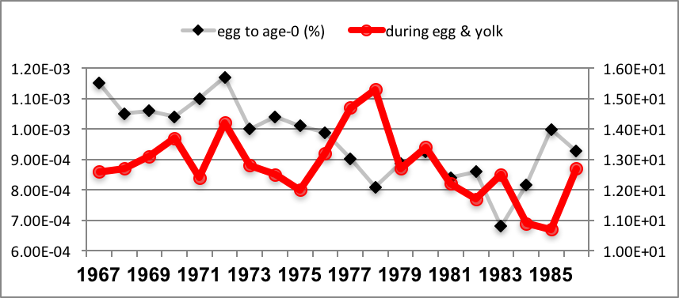
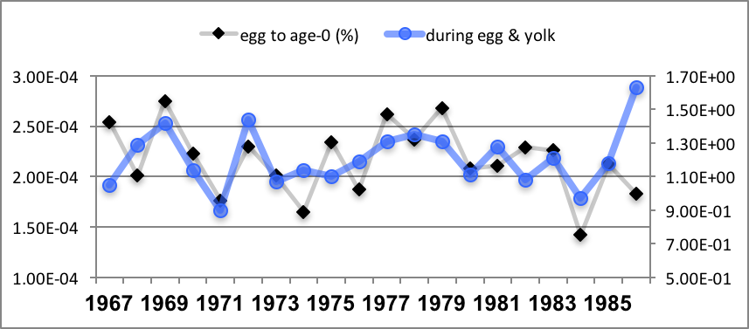
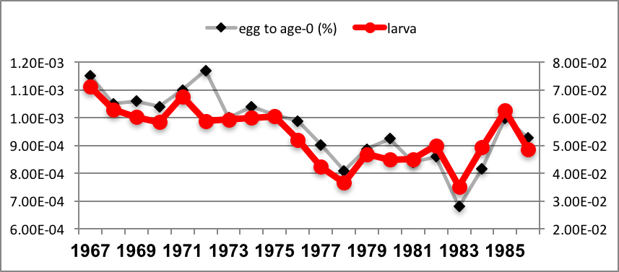
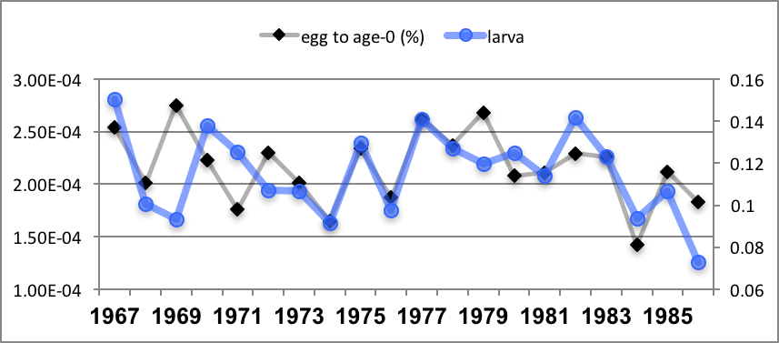
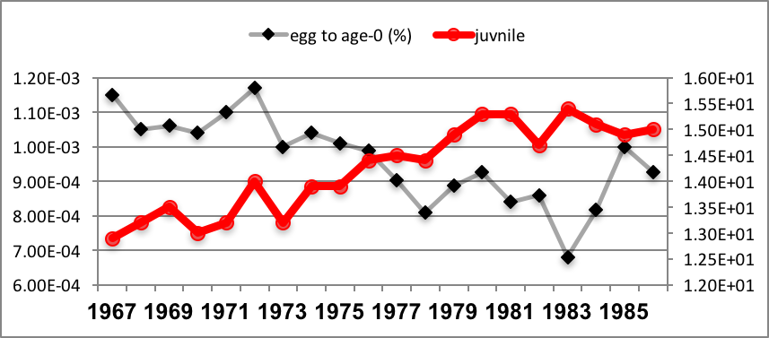
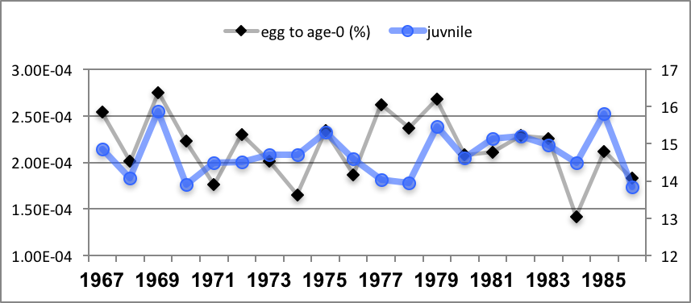
Growth stage survival
Anchovy
Sardine
Recruitment
Recruitment
Egg & Yolk-sac
Egg & Yolk-sac
Larva
Larva
Juvenile
Juvenile

Slide 22
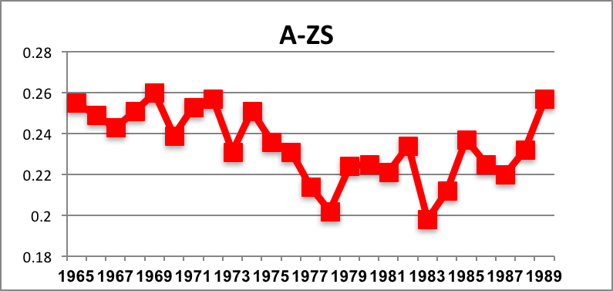
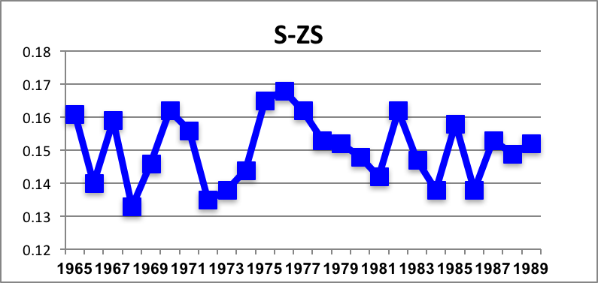
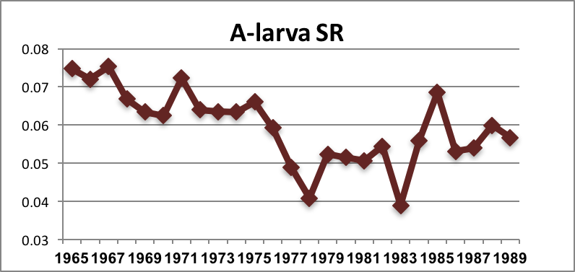
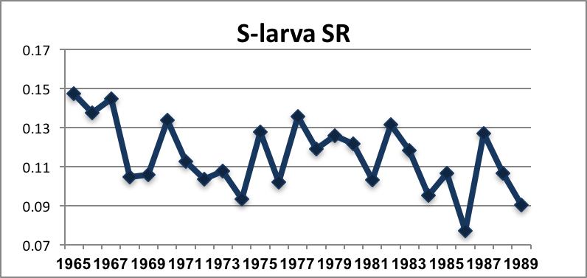
Feeding environment of larvae
Anchovy
Sardine
Zooplankton density
in the larvae habitat
Larval stage survival
What caused the difference?
Distribution area or season?
The zooplankton which anchovy larvae could eat decreased after the RS.
But for sardine larvae, the feeding condition was not affected by the RS.

Slide 23
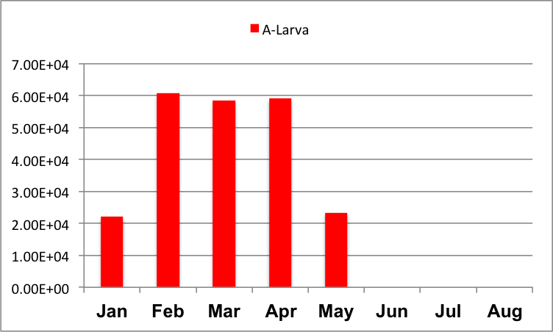
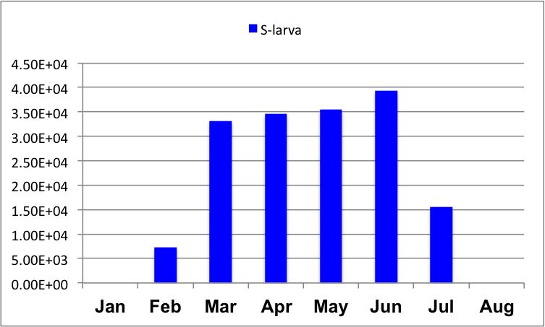
Distribution of larvae
Anchovy
Sardine
Coastal upwelling region
Relatively offshore region
Strong coastal upwelling region
Winter to early spring
Spring

Slide 24
Anchovy and sardine
during the 1976–77 regime shift
Why this spatial and temporal difference occurred for zooplankton?
From 1976 to 77 in the CCS
Plankton
constant
Survival
constant
Plankton
regime shift
Recruitment and stock
constant
Survival
regime shift
Recruitment and stock
regime shift

Slide 25
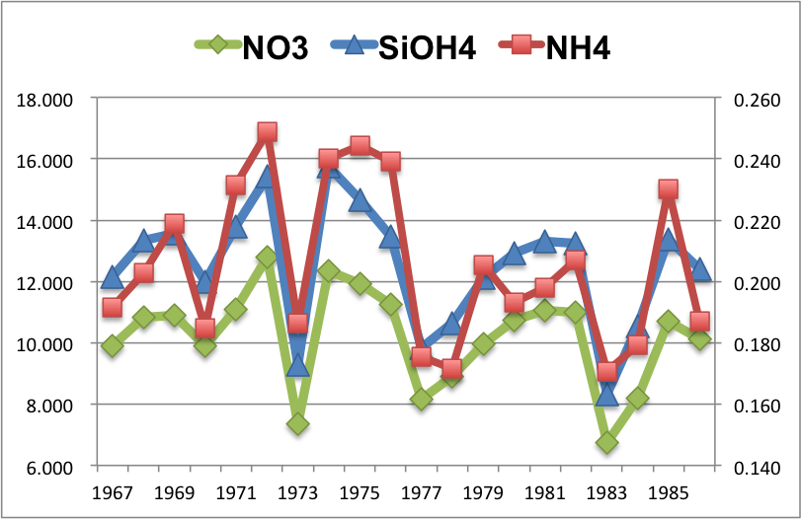
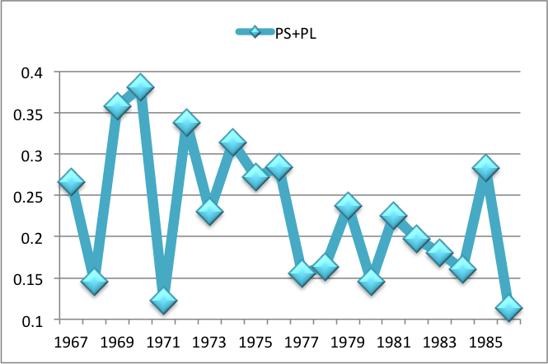
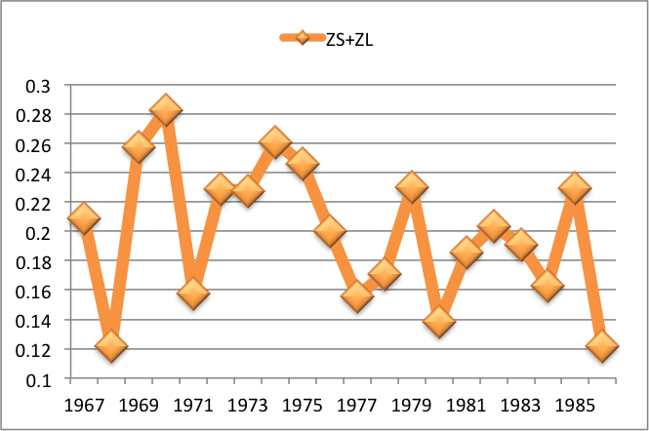
From nutrients to zooplankton
Nutrients
Nutrients, phytoplankton and zooplankton density averaged in the coastal region
from January to April.
Phytoplankton
Nutrients decline
Zooplankton
Bottom-up control
Low
zooplankton

Slide 26
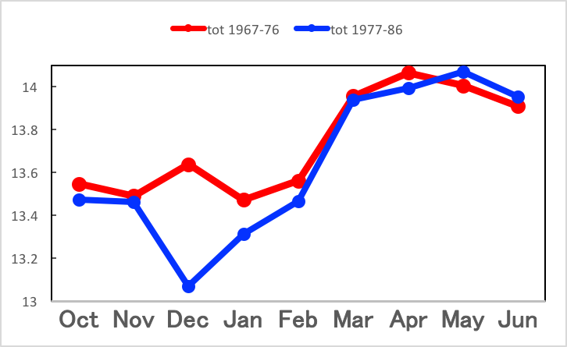
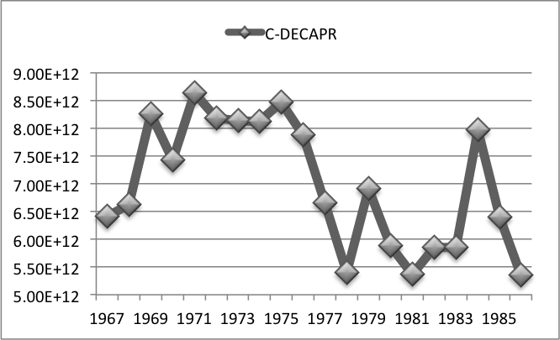
From coastal upwelling to nutrients supply
Before the regime shift
Wind direction
from winter to spring
After the regime shift
Ekman transport direction
Vertical NO₃ flux decreased after the RS
Coastal upwelling
Coastal upwelling weakened

Slide 27
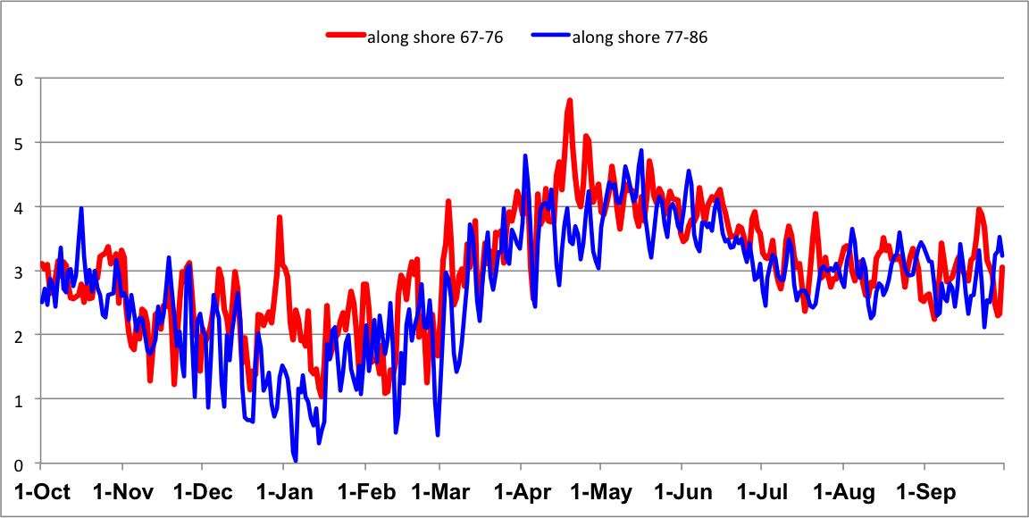
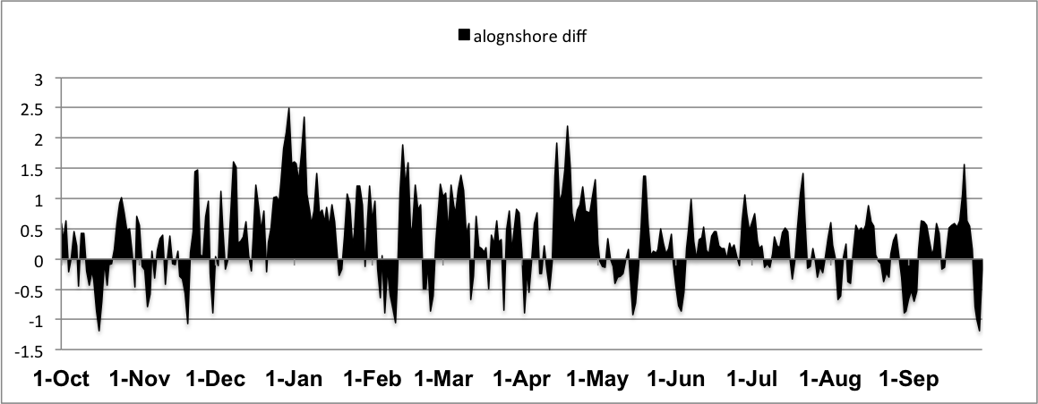
Wind regime shift
Along shore wind speed
from October to September
Wind direction
from winter to spring
Before the regime shift
After the regime shift
Ekman transport direction
Before minus after
Coastal upwelling
Alongshore wind RS from winter to early spring weakened the coastal upwelling after the RS.
Thus the zooplankton density only decreased in the anchovy larvae habitat, coastal region from winter to early spring.

Slide 28
SUMMARY
なぜ76/77レジームシフト後、カタクチ資源量は減少し、マイワシ資源量は減少しなかったのか？
風系のレジームシフトが局所的な餌の減少を引き起こし、カタクチ仔魚のみ生残率が低下したため。
レジームシフト
カタクチ・マイワシ仔魚の分布と、風系レジームシフトの偏在性のマッチミスマッチが引き起こした結果であるとも言える。
End-to-endモデルが達成したこと
ある限りの観測データに合致する、信頼性の高いシミュレーション
フルライフサイクルシミュレーションから、資源量を決定したのは仔魚期の生残であることを、気候変動から資源量変動を一貫してシミュレートし、環境の変化と生残の関係を明示した。

Slide 29
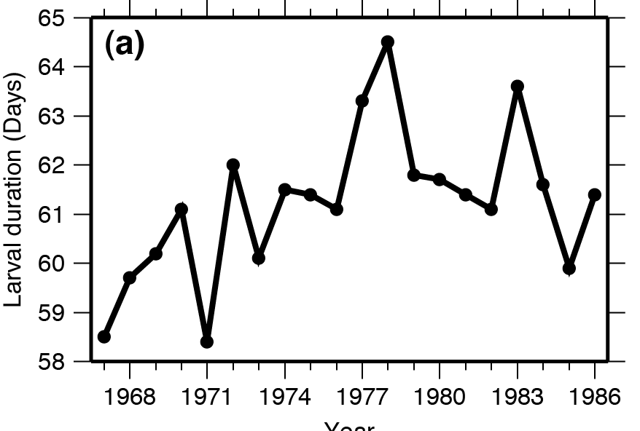
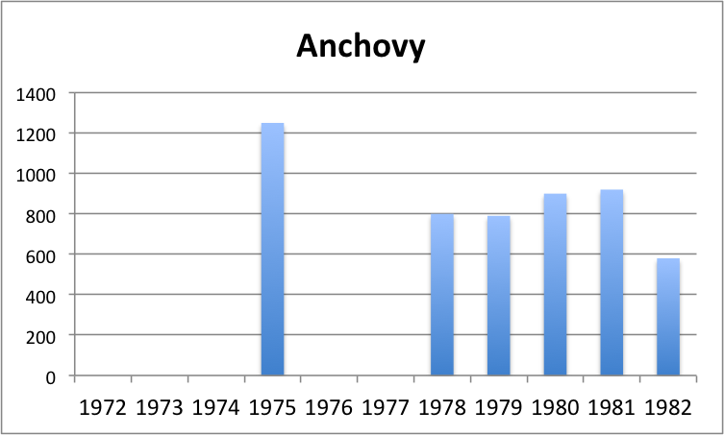
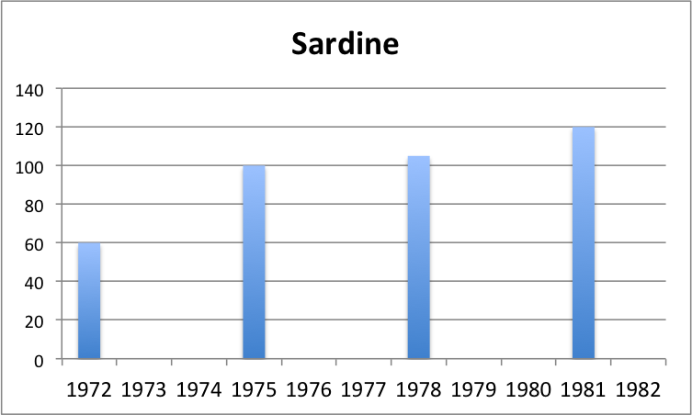
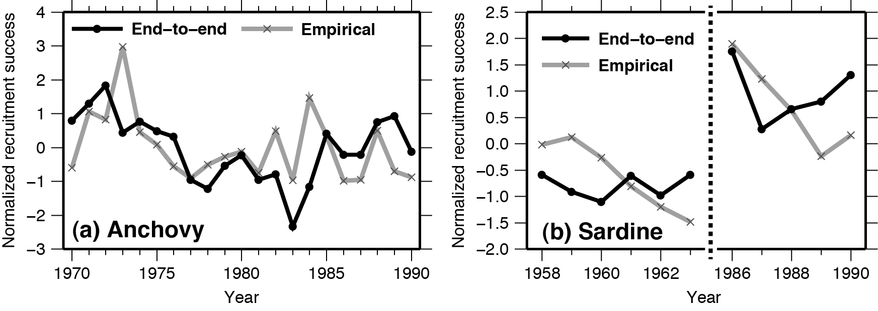
モデルから示されたストーリーと観測データとの比較
沿岸湧昇インデックス：Lluch-cota (2000)
1977年以降、沿岸湧昇が弱化し、
沿岸部の動物プランクトンが減少した。
動物プランクトンについては前掲
その結果カタクチイワシ仔魚の生残率が悪化したが、マイワシ仔魚の生残率は悪化していない。
モデル内で、餌不足が仔魚期の延長（生残率の低下）に結びついたことが示された。
仔魚密度観測データ（CalCOFI）とも整合的
カタクチの加入量は減少したが、（マイワシは減少していない）。
モデルと観測データを元にしたVPA（Jacobson 1994; 1995）との比較。マイワシは禁漁期間だったので70年代のデータがないが、メキシコの漁獲データから、減少していないことが示唆される。

Slide 30
End-to-endモデルの今後・応用
現状
カリフォルニアモデルでは、資源量変動解析を行うに十分な再現性を達成したと言える。
今後期待される展開
他海域・他魚種への適用
再現性を高めることで、資源量変動研究（資源量予測など）以外の点でも、水産業の振興に貢献

Slide 31
End-to-endモデルの応用漁場予測
アカイカの例 現在は好適環境のみで漁場を予測
夏季の索餌場
漁獲効率決定の要素
漁場はどこか？
好適な環境（ポテンシャルの漁場）
回遊経路
たくさん獲れるか？
資源量
アカイカの
季節回遊
End-to-endモデルでは、好適環境に加え、漁場に至るまでの回遊経路と資源量情報も追加されるので、漁場予測が高精度でできる可能性がある。
冬季の産卵場

